Slide 1

Je compose pour vous avec ma douce et fidèle amie
Mais se sont
Les Pires Réflexions N° 1.
Par Lande

Slide 2
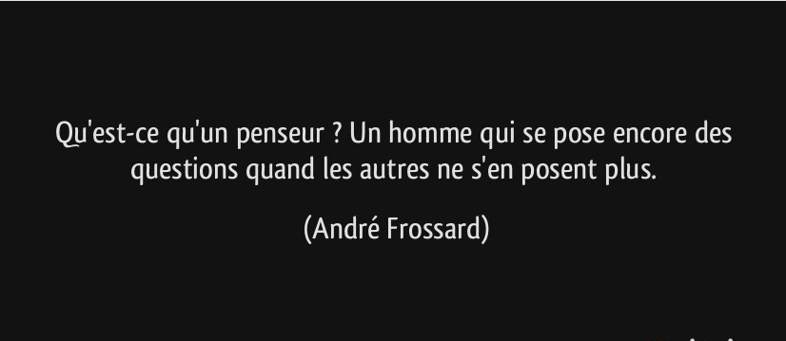
Je compose pour vous avec ma douce et fidèle amie

Slide 3

Je compose pour vous avec ma douce et fidèle amie

Slide 4
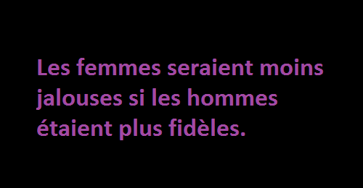
Je compose pour vous avec ma douce et fidèle amie

Slide 5

Je compose pour vous avec ma douce et fidèle amie

Slide 6
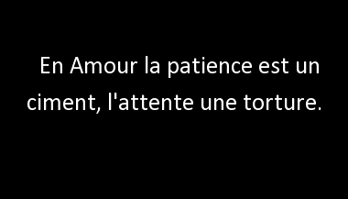
Je compose pour vous avec ma douce et fidèle amie

Slide 7

Je compose pour vous avec ma douce et fidèle amie

Slide 8

Je compose pour vous avec ma douce et fidèle amie

Slide 9
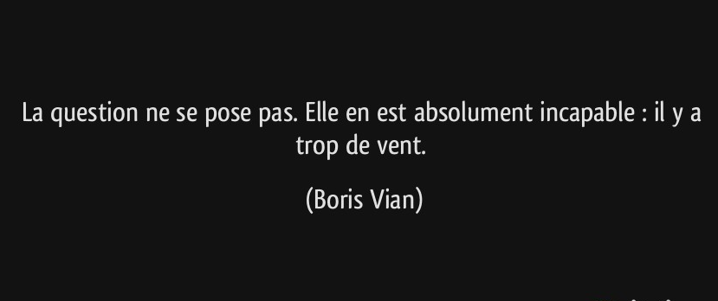
Je compose pour vous avec ma douce et fidèle amie

Slide 10

Je compose pour vous avec ma douce et fidèle amie

Slide 11

Je compose pour vous avec ma douce et fidèle amie

Slide 12
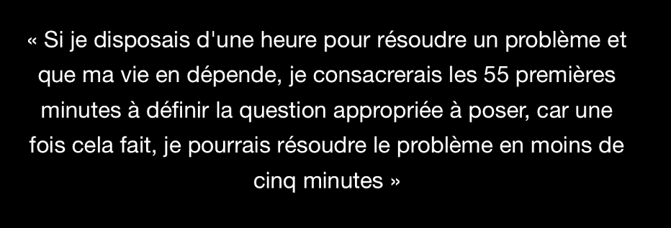
Je compose pour vous avec ma douce et fidèle amie

Slide 13
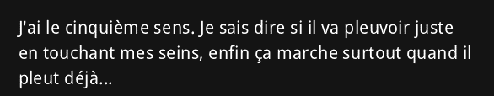
Je compose pour vous avec ma douce et fidèle amie

Slide 14

Je compose pour vous avec ma douce et fidèle amie

Slide 15
Je compose pour vous avec ma douce et fidèle amie
C’était Mais se sont
Les Pires Réflexions .
Par Lande

